Slide 1

KHỞI ĐỘNG

Slide 2

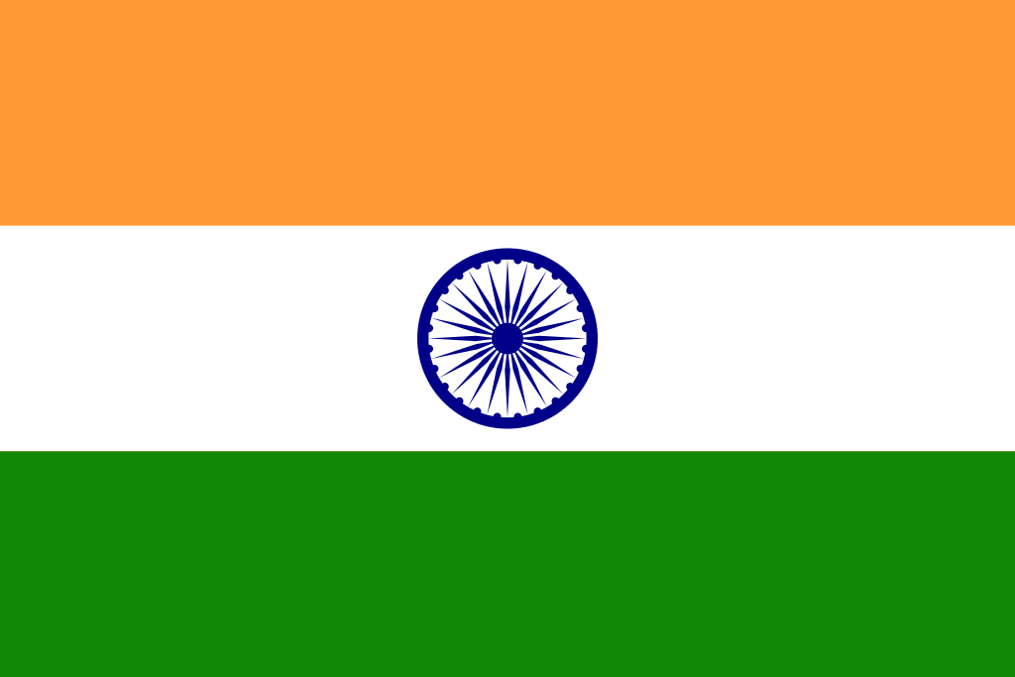

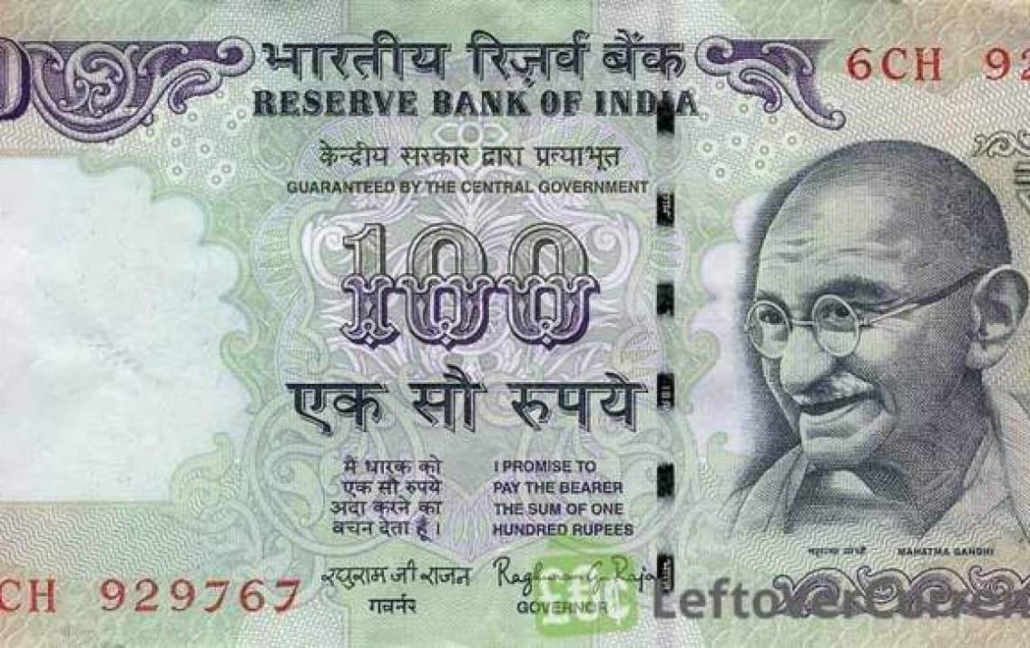
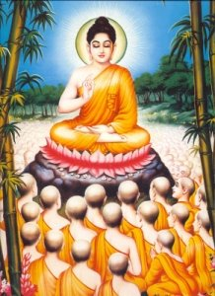

Slide 3
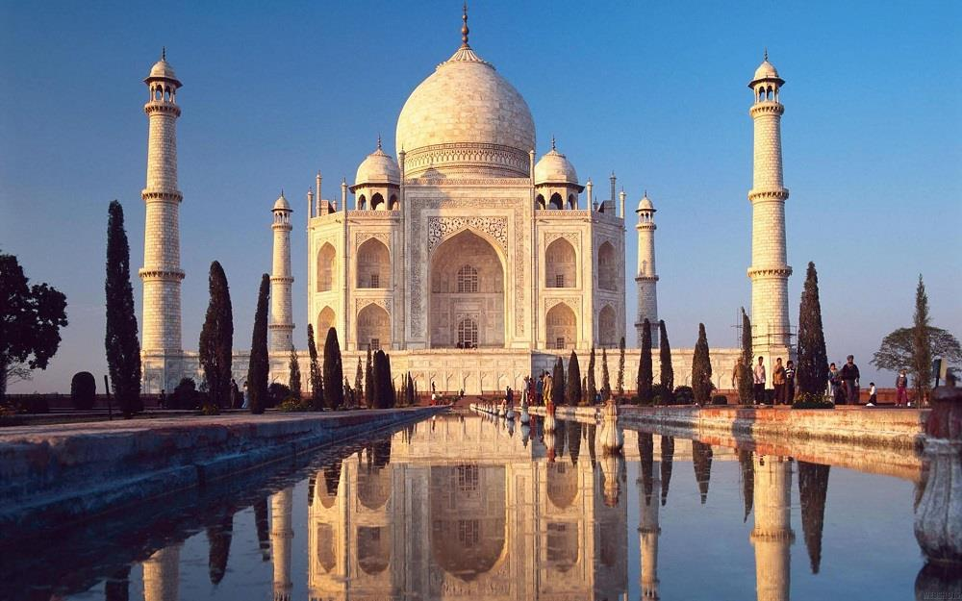
Lăng Ta –giơ –Ma -han

Slide 4
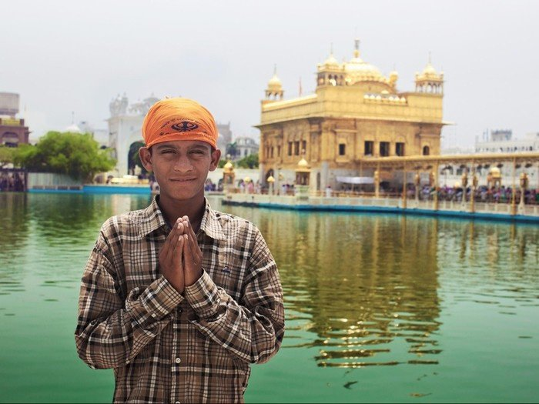
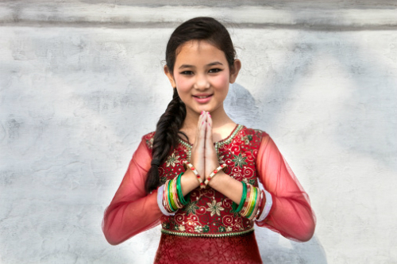
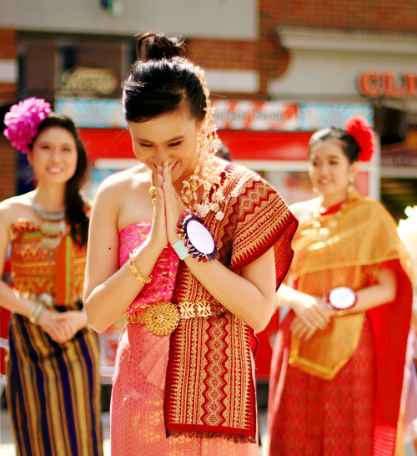
Namaste
Namaste
“Sawasdi Ka”

Slide 5
Chương 3. Ấn Độ từ thế kỉ IV đến giữa thế kỉ XIX

Slide 6
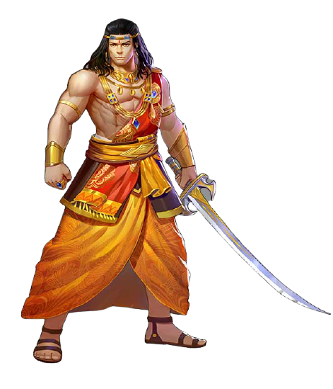
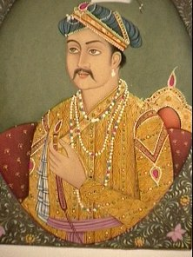
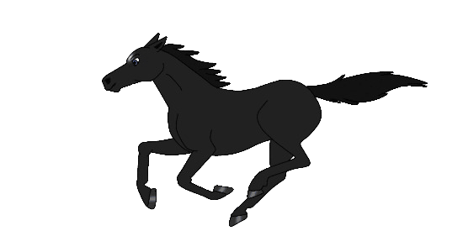
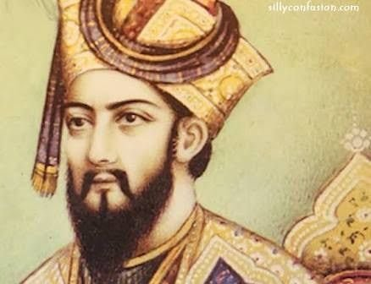
Tiến trình lịch sử Ấn Độ
Vương triều Gúpta
Vương triều Hồi giáo Đê-li
Vương triều Môgôn
TK XVI - TK XIX
TK III - ĐẦU TK VI
TK XII - TK XVI

Slide 7
Chương 3. Ấn Độ từ thế kỉ IV đến giữa thế kỉ XIX
Bài 8. Vương triều Gúp-ta
1. Điều kiện tự nhiên

Slide 8


BÀI 8: VƯƠNG TRIỀU GÚP-TA
1. Điều kiên tự nhiên
Hoạt động cá nhân:
Trình bày những nét chính về điều kiện tự nhiên Ấn Độ?

Slide 9
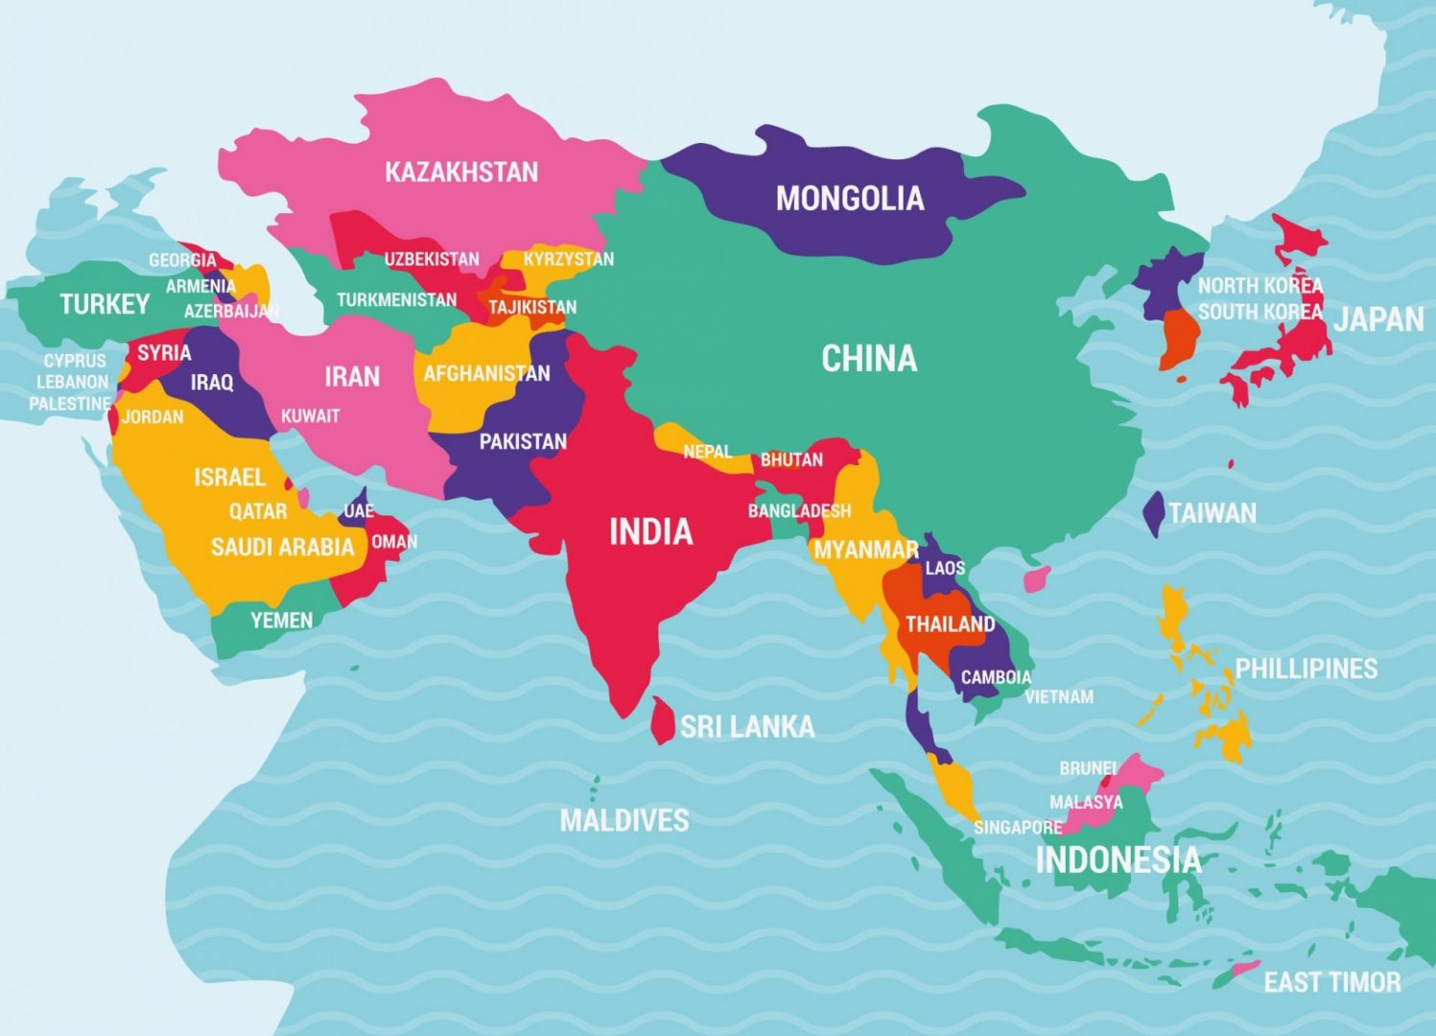
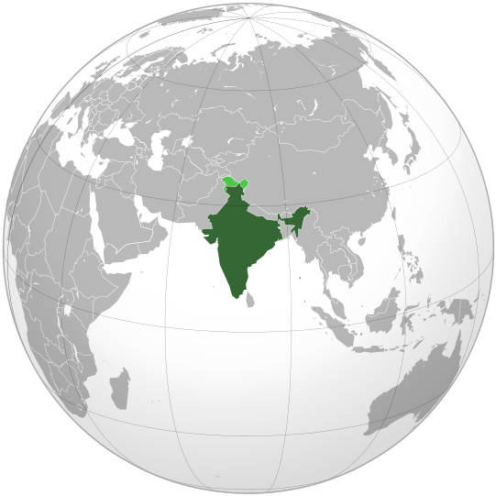
Bản đồ châu Á
CHINA
Indian

Slide 10
Vị trí
Thuộc khu vực Nam Á.
Diện tích
Indian
3.280.483 km2 (lớn thứ 7 thế giới)
Thủ đô
Niu Đê-li

Slide 11
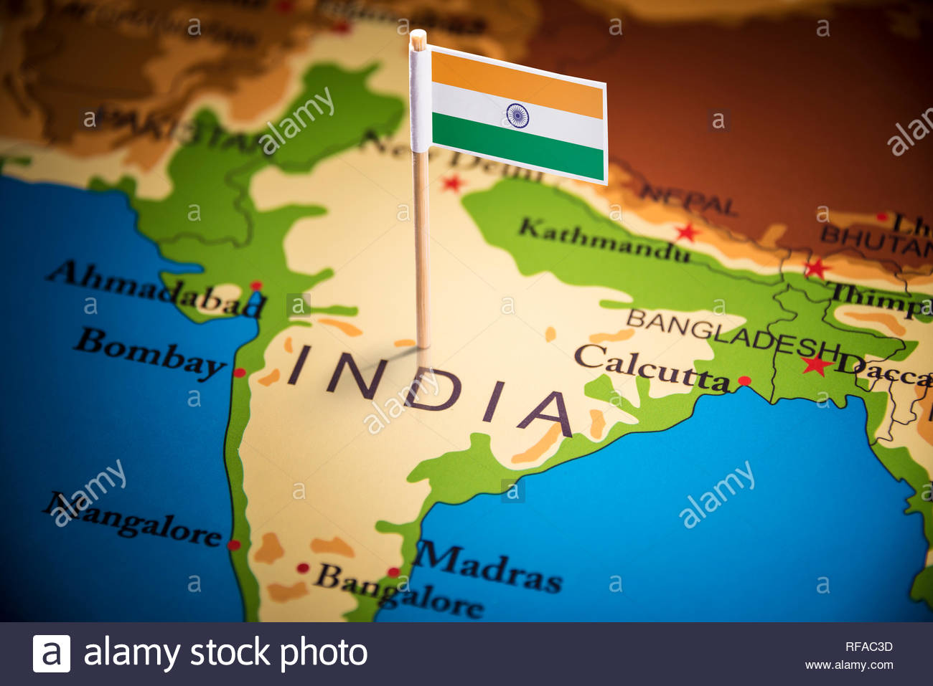

Slide 12
BÀI 8: VƯƠNG TRIỀU GÚP-TA
1. Điều kiên tự nhiên
- Lãnh thổ Ấn Độ thuộc khu vực Nam Á.
+ Phía bắc: dãy núi Hi-ma-lay-a
+ Phía nam: cao nguyên Đê Can
+ Có sông Hằng và sông Ấn cung cấp phù sa và nước tưới
=> Sự đa dạng về điều kiện tự nhiên đã tác động đến lịch sử Ấn Độ thời phong kiến.

Slide 13
Chương 3. Ấn Độ từ thế kỉ IV đến giữa thế kỉ XIX
Bài 8. Vương triều Gúp-ta
1. Điều kiện tự nhiên
- Ba mặt giáp biển, có sông Hằng và sông Ấn cấp nguồn phù sa màu mỡ
2. Tình hình chính trị, kinh tế, xã hội thời Gúp-ta

Slide 14
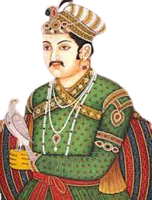



2. Tình hình kinh tế xã hội của Ấn Độ thời Gúp-ta
1
Tình hình chính trị.
3
NHÓM
Tình hình xã hội
2
Tình hình kinh tế

Slide 15
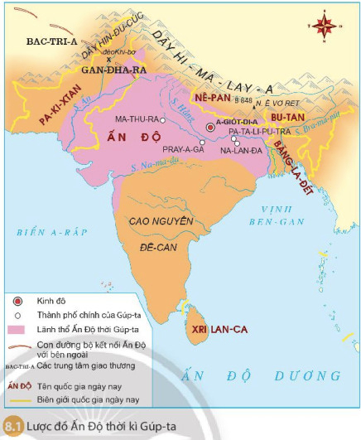
BÀI 8: VƯƠNG TRIỀU GÚP-TA
2. Tình hình kinh tế xã hội của Ấn Độ thời Gúp-ta
a. Chính trị
- Sau 500 năm rơi vào tình trạng phân liệt Ấn Độ được thống nhất lại dưới thời Gúp-ta vào năm 320.
- Sau khi bị người Hung Nô và một số người ở Trung Á xâm lược. Vương Quốc Gúp-ta bị chia nhỏ và kết thúc vào năm 535.

Slide 16
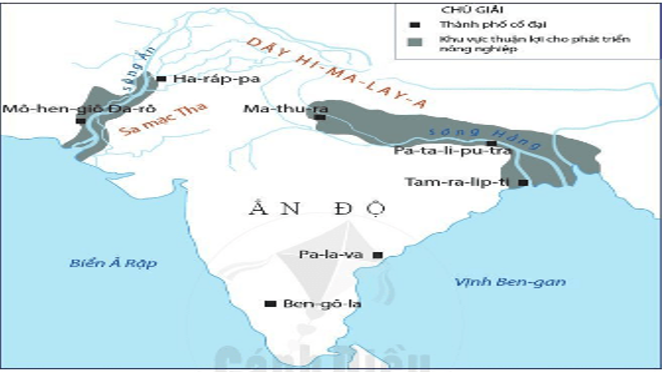

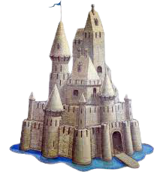
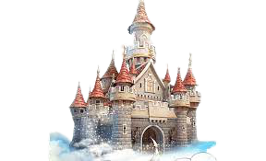

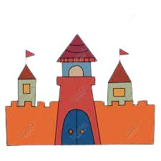

SÔNG ẤN
Vương triều Gúp-ta
SÔNG HẰNG
Gúp-ta I
Đầu thế kỉ IV, San-dra Gúp-ta I lên ngôi, thống nhất đất nước, lập ra Vương triều Gúp-ta.

Slide 17
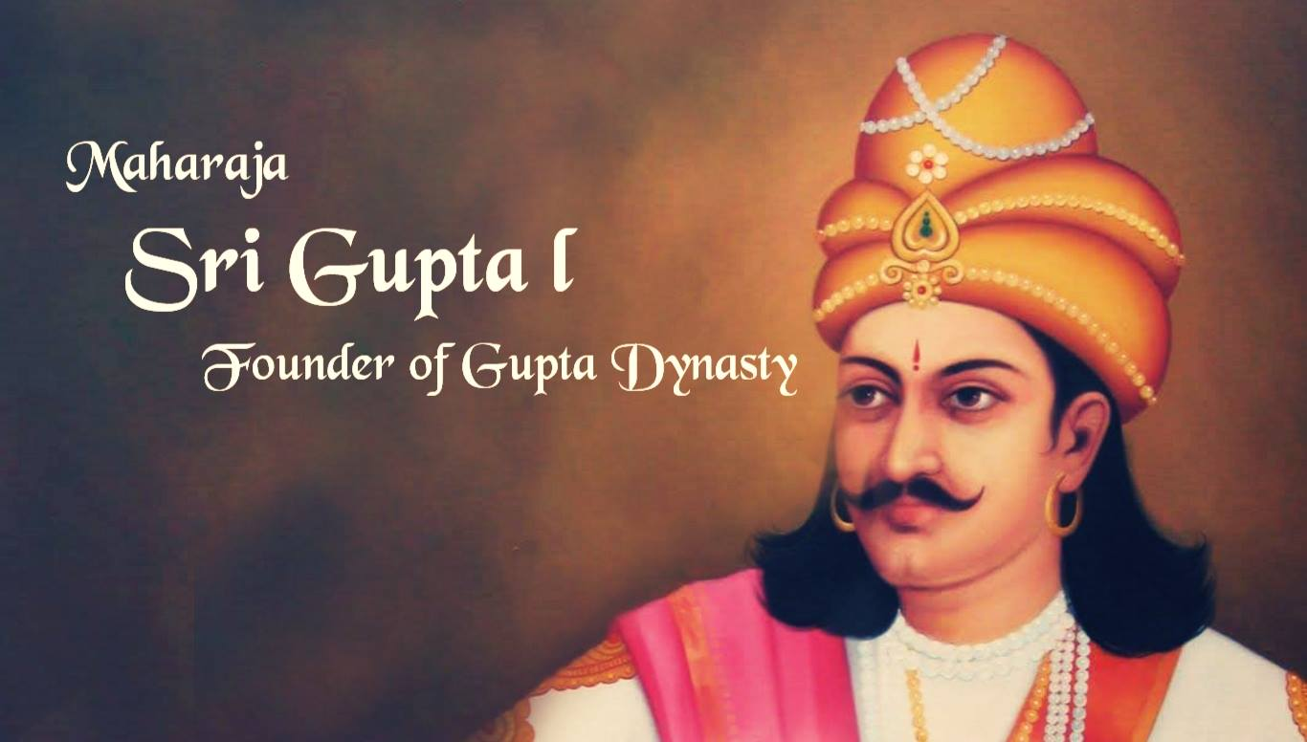
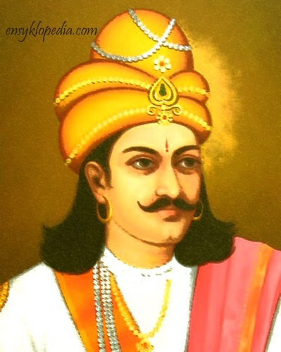

Slide 18

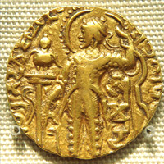
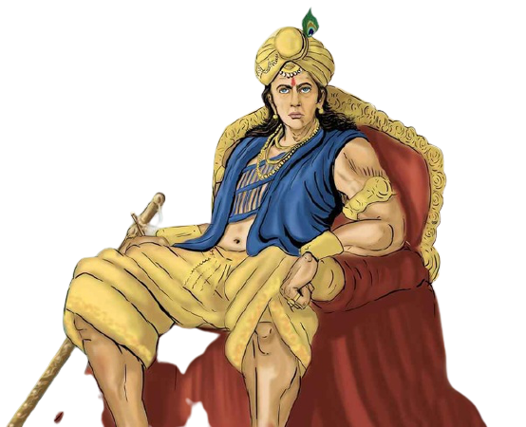

Slide 19
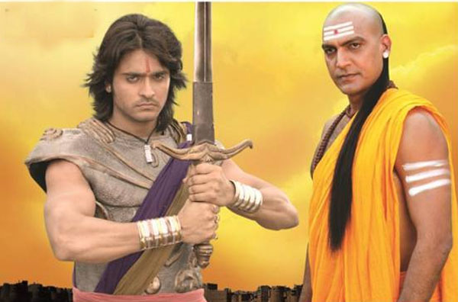
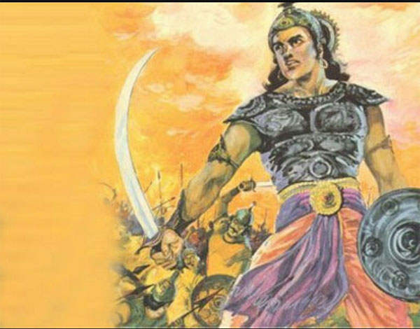
Chandragupta và người thầy Chanakya

Slide 20
Chương 3. Ấn Độ từ thế kỉ IV đến giữa thế kỉ XIX
Bài 8. Vương triều Gúp-ta
1. Điều kiện tự nhiên
- Ba mặt giáp biển, có sông Hằng và sông Ấn cấp nguồn phù sa màu mỡ
2. Tình hình chính trị, kinh tế, xã hội thời Gúp-ta
- Chính trị: thống nhất dưới vương triều Gúp-ta

Slide 21
BÀI 8: VƯƠNG TRIỀU GÚP-TA
2. Tình hình kinh tế xã hội của Ấn Độ thời Gúp-ta
a. Chính trị
b. Kinh tế
- Phần lớn người dân sống bằng nghề nông
- Thương nghiệp và thủ công nghiệp (nhất là luyện kim và làm đồ trang sức) khá phát triển

Slide 22
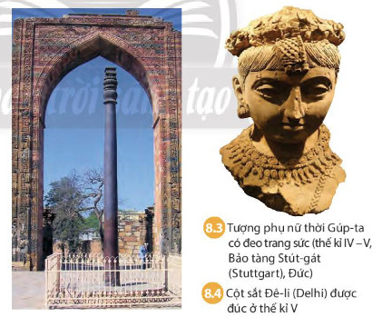
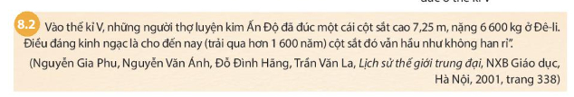
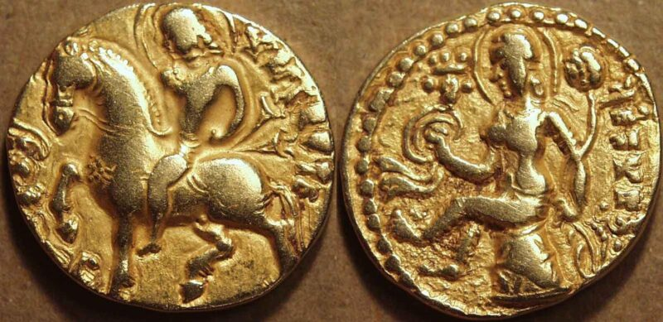
Đồng tiền thời vương triều Gúp-ta

Slide 23
Chương 3. Ấn Độ từ thế kỉ IV đến giữa thế kỉ XIX
Bài 8. Vương triều Gúp-ta
1. Điều kiện tự nhiên
- Ba mặt giáp biển, có sông Hằng và sông Ấn cấp nguồn phù sa màu mỡ
2. Tình hình chính trị, kinh tế, xã hội thời Gúp-ta
- Chính trị: thống nhất dưới vương triều Gúp-ta
- Kinh tế: phần lớn người dân sống bằng nghề nông

Slide 24
BÀI 8: VƯƠNG TRIỀU GÚP-TA
2. Tình hình kinh tế xã hội của Ấn Độ thời Gúp-ta
a. Chính trị
b. Kinh tế
c. Xã hội
- Chế độ đẳng cấp tiếp tục tồn tại dưới thời Gúp-ta

Slide 25
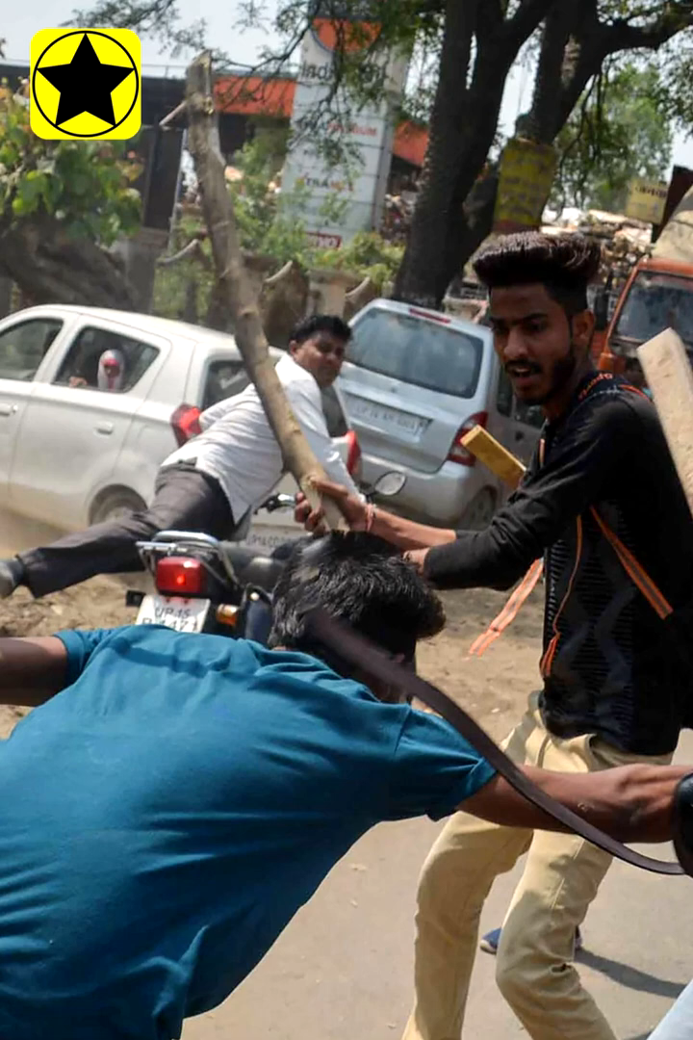
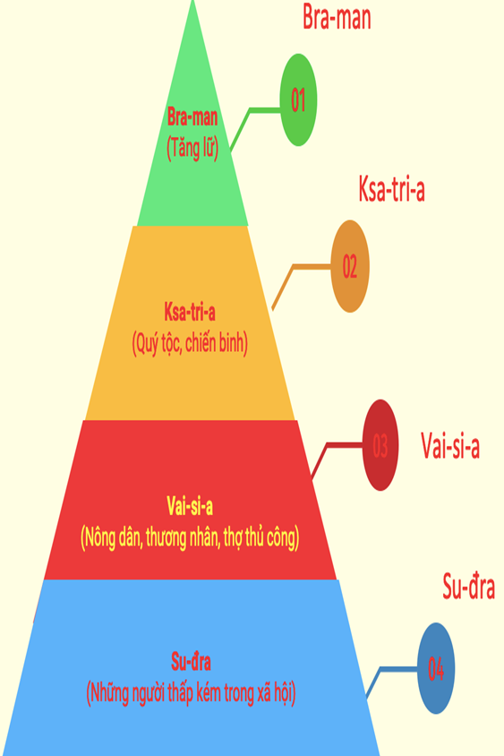

Slide 26
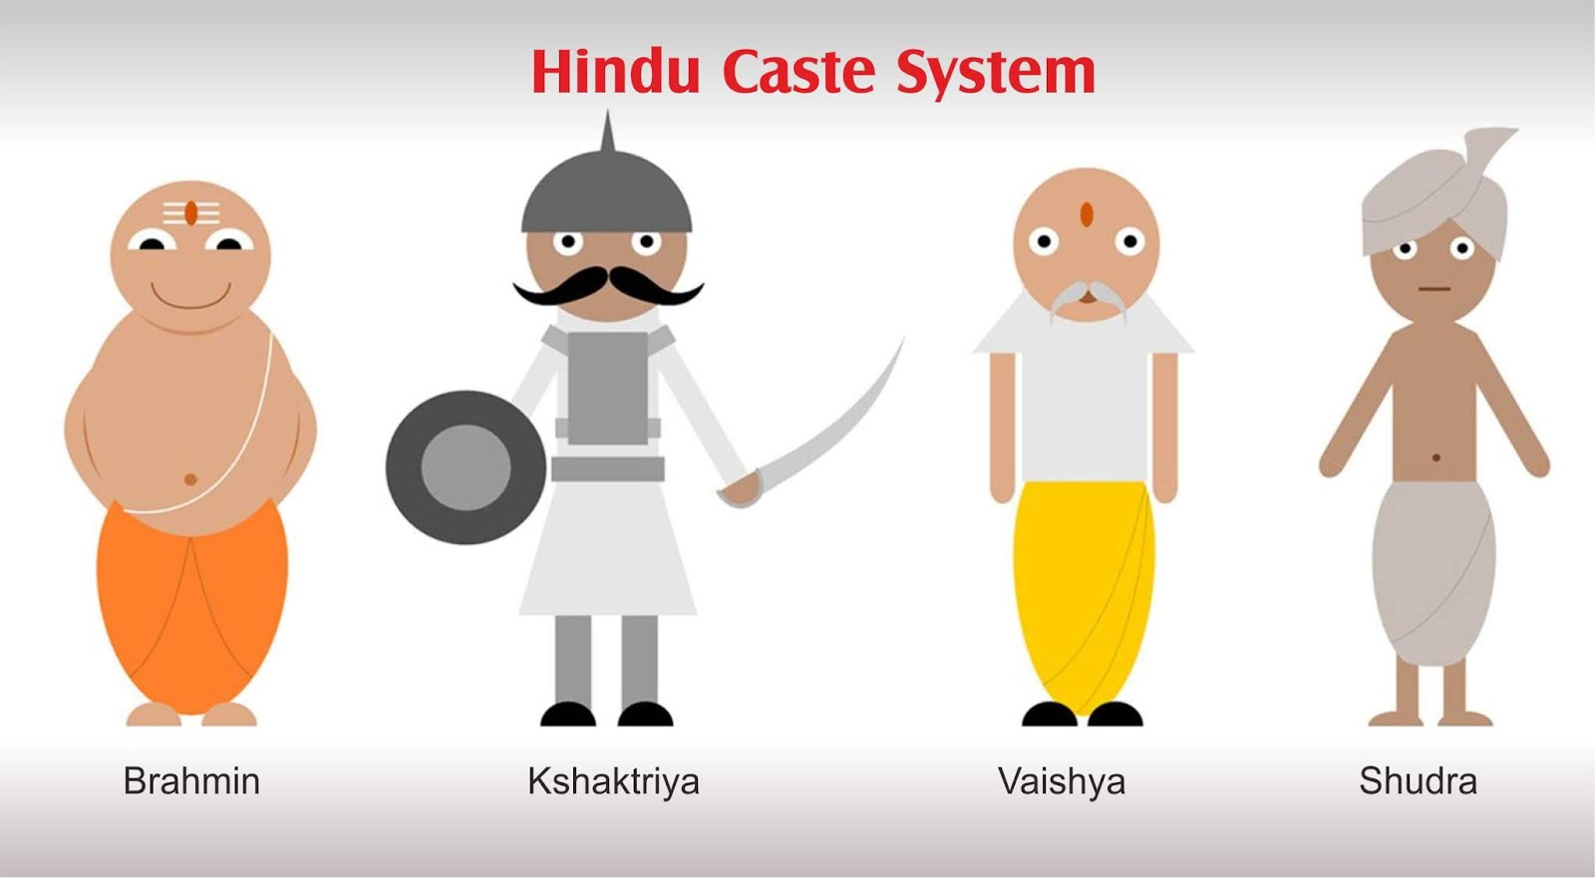

Slide 27
Chương 3. Ấn Độ từ thế kỉ IV đến giữa thế kỉ XIX
Bài 8. Vương triều Gúp-ta
1. Điều kiện tự nhiên
- Ba mặt giáp biển, có sông Hằng và sông Ấn cấp nguồn phù sa màu mỡ
2. Tình hình chính trị, kinh tế, xã hội thời Gúp-ta
- Chính trị: thống nhất dưới vương triều Gúp-ta
- Kinh tế: phần lớn người dân sống bằng nghề nông
- Xã hội: chế độ đẳng cấp tiếp tục tồn tại

Slide 28

LUYỆN TẬP

Slide 29


Slide 30
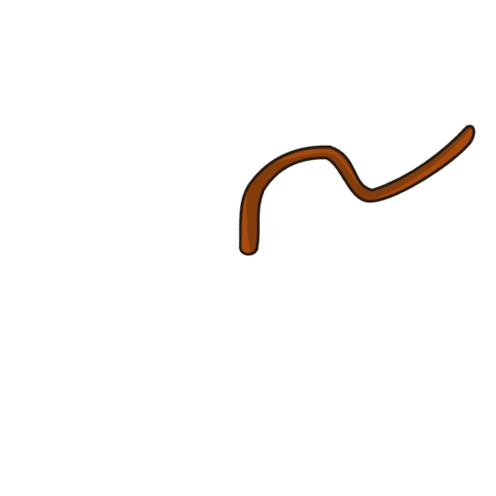


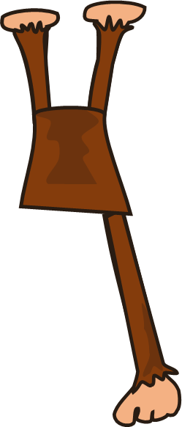
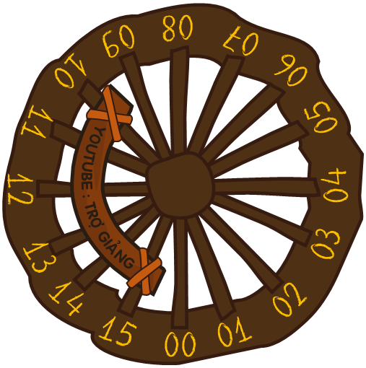

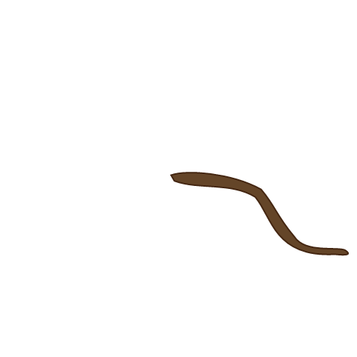


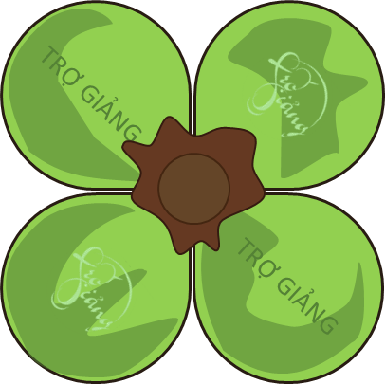




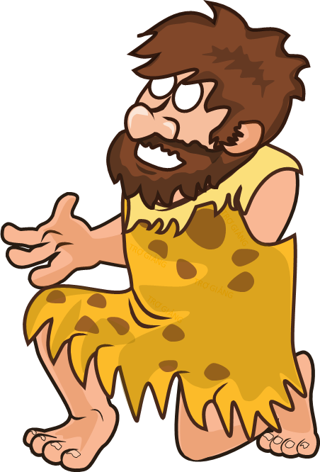





Theo bạn, điều gì xảy ra khi một người nguyên thủy nhìn thấy một quả bóng bay.
Tất nhiên, anh ta sẽ tìm cách tấn công nó để tự vệ.
Hãy giúp quả bóng bay tránh xa anh ta.
..
Cách chơi :
Học sinh: Học sinh trả lời thật nhanh câu hỏi trong vòng 15 giây ( Có thể đưa ra nhiều đáp án liên tục cho đến khi có đáp án đúng ).
Giáo viên : Nếu học sinh trả lời đúng chỉ cần bấm vào màn hình.
Bấm vào hòn đá có biểu tượng người để qua câu tiếp theo.
BÓNG BAY
BALLOONS

Slide 31


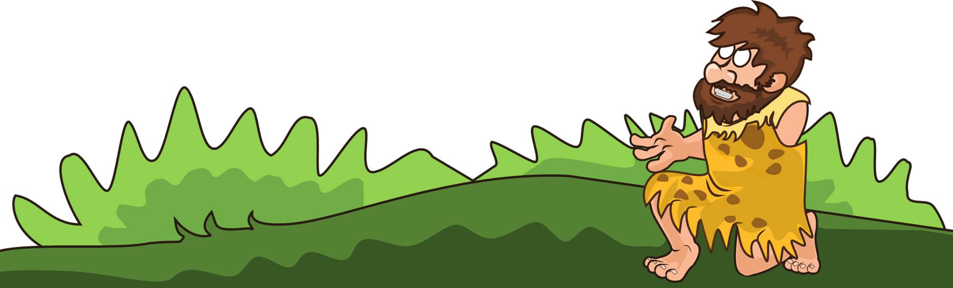

Ai là người thống nhất đất nước, lập ra Vương triều Gúp-ta?
!!!

Slide 32

Nghề gì có vai trò quan trọng ở vương triều Gúp-ta?
!!!

Slide 33

Nghề gì ở thời Gúp-ta đã đạt đến đỉnh cao so với thế giới lúc bấy giờ?
!!!

Slide 34

Chế độ xã hội nào vẫn được tiếp tục tồn tại dưới thời Gúp-ta?
!!!

Slide 35

VẬN DỤNG

Slide 36

Vận dụng
Viết một đoạn văn ngắn về 1 nhân vật hoặc sự kiện lịch sử của Ấn Độ trong bài học mà em yêu thích?

Slide 37


